Slide 1
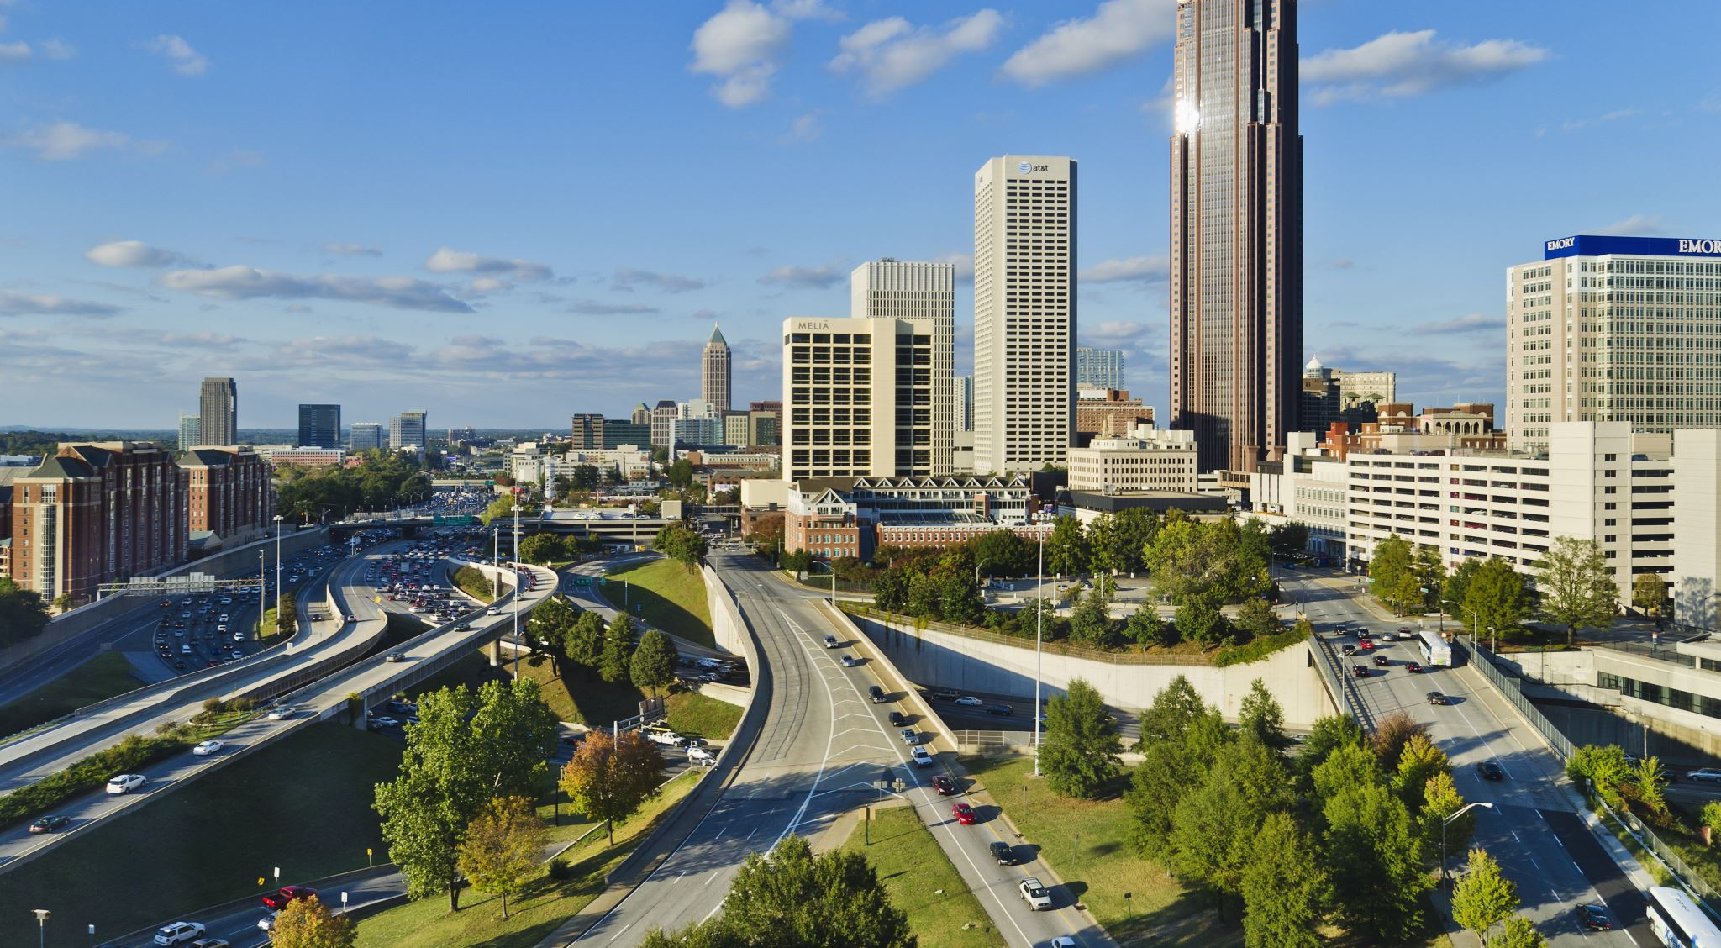
298(جغر) أساليب التحليل السكاني د. عنبرة بنت خميس بلال الأسبوع الخامس 13/02/1442هـ الخصائص والتركيب السكاني
2

Slide 2
المواضيع المُستهدفة
أولاً-تسليط الضوء على الخصائص السكانية الرئيسة:
-التوزيع السكاني، النمو السكاني، الخصوبة، الوفيات، والهجرة.
-استعراض طرق حساب معدلاتها.
ثانياً-التركيب السكاني:
-التركيب العمري،
-التركيب النوعي،
-التركيب الاقتصادي،
-استعراض بعض الطرق المستخدمة في تحليل الخصائص السكانية السابقة.

Slide 3
الكلمات المفتاحية
الخصائص السكانية.
التوزيع السكاني.
الكثافة السكانية.
النمو السكاني.
معدل النمو.
الخصوبة.
معدل الخصوبة
الوفيات.
الهجرة السكانية.
التركيب السكاني.
التركيب النوعي.
التركيب العمري.
التركيب الاقتصادي.
المؤشرات السكانية.
معادلات حسابية.

Slide 4
العربية | الانجليزية
1-التركيب السكاني: -النوعي، -العمري، -الاقتصادي. | population structure: -The qualitative composition of the population. -The age structure of the population. -The economic composition of the population.
2-النمو السكاني: -معدل النمو، النمو الطبيعي، النمو غير الطبيعي. | 2-Population growth: - --------- -------- rate. -The natural growth rate. -The abnormal growth rate
3-الهجرة: -الهجرة الداخلية، الهجرة الخارجية، المؤقتة، الموسمية، الدائمة. | 3-Imigration: -Internal migration. -Forgien immigration. -Seasonal migration. -Temporary immigration. -Permanent migration.
4-الخصوبة. | 4-Fertility.
5-الوفيات. | 5-Death.

Slide 5
أولاً- الخصائص السكانية

Slide 6
1-1- التوزيع السكاني
-المقصود بهذا المصطلح عدد السكان الذين يعيشون في مساحة محددة من منطقة جغرافية أو في مكان على سطح الأرض.
-ينتج عن العلاقة بين عدد السكان الذي يعيشون في مساحة محددة ما يُعرفُ ب:
1-1-1-الكثافة السكانية (population density)
-الصيغة الحسابية: إجمالي عدد السكان/ إجمالي المساحة الجغرافية.
-وحدة ناتج قياسه تُكتب: نسمة/كم2.

Slide 8
التعليق
The planet's human population is influenced by environmental and human factors. The environmental factors include relief, the climate and the soil. People prefer to live in places with flat reliefs, fertile soils and temperate climates, which are better for agriculture, and areas near the sea.
The principle human factor is the average age of the inhabitants, The economy is also an important factor. In developed countries population densities are highest around industrial areas because they offer better employment opportunities and services.

Slide 9
ACTIVITY 1
Using the table above, calculate the population density of each continent.

Slide 11
1-2-النمو السكاني (Population growth)
An increase in the numbers of a population as a result of the birth rate exceeding the death rate.
النمو السكاني= معدل الولادات – معدل الوفيات

Slide 14
1-3-الخصوبة
التعريف
Fertility is the quality of a human's ability to produce offspring, which is dependent on age, health, and other factors.
"fertility rates," it means the number of births that happen during a certain time period in a specific location.

Slide 15
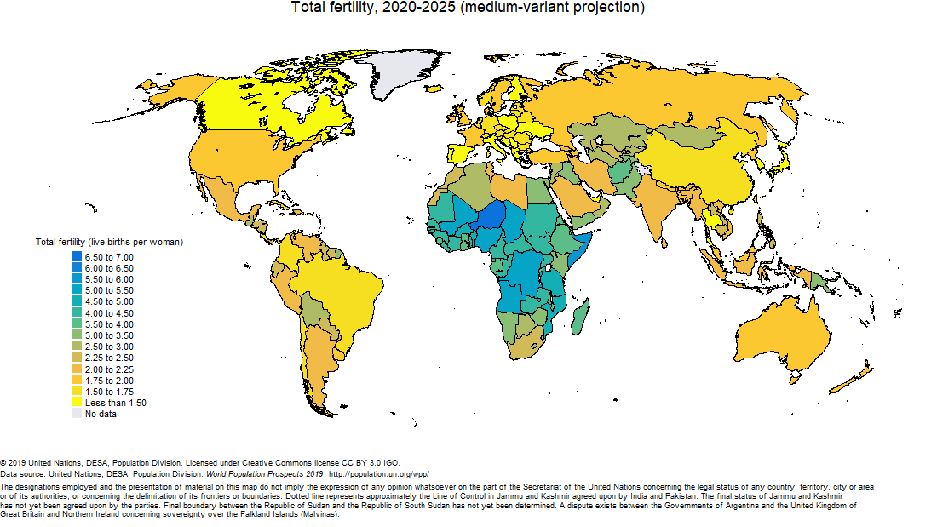

Slide 16
1-4-الوفيات
تكليف بالقراءة
ارجعي إلى الكتاب المقرر في قراءة وفهم كل ما يتعلق بهذا الجزء من الخصائص السكانية في العالم.

Slide 17
1-5-الهجرة

Slide 18
التعريف
The act of someone coming to live in a different country, or an area in his home. There are strict limits on immigration (into the country).
The term immigration was coined in the 17th century, referring to non-warlike population movements between the emerging nation states.

Slide 21
سؤال شفهي
عددي أنواع الهجرة.
في رأيك هل تحدث منافع جراء حدوث حركات الهجرة؟، أشرحي بأمثلة واقعية.
ماهي التأثيرات والنتائج السلبية لهجرة العمل داخل البلدان؟
هل تتوقعين حدوث مشاكل اجتماعية من الهجرة الخارجية؟
ماهي التحديات التي توجه التنمية الاقتصادية والاجتماعية من حدوث الهجرة؟

Slide 22
ثانياً-التركيب السكاني
-التركيب العمري،
-التركيب النوعي،
-التركيب الاقتصادي،
-استعراض بعض الطرق المستخدمة في تحليل الخصائص السكانية السابقة.

Slide 23
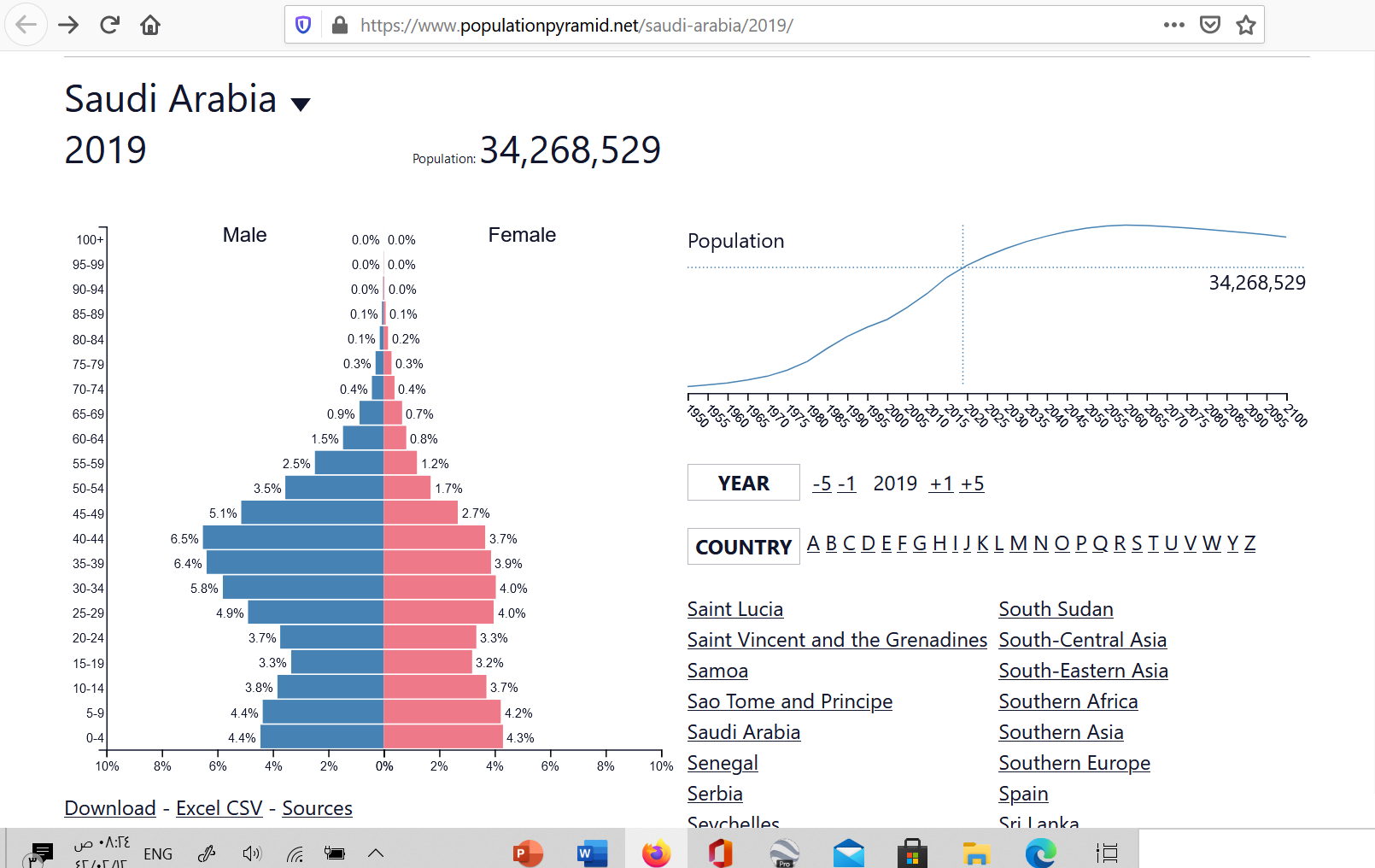

Slide 24
1-2-التعريف
Population composition is the description of a population according to characteristics such as age and sex. These data are often compared over time using population pyramids.
(https://www150.statcan.gc.ca/n1/pub/82-229-x/2009001/demo/poc-eng.htm)

Slide 25
Importance of indicator
The composition of the population is part of the social environment. It provides a framework against which to interpret the health status and behaviors of the population.

Slide 26
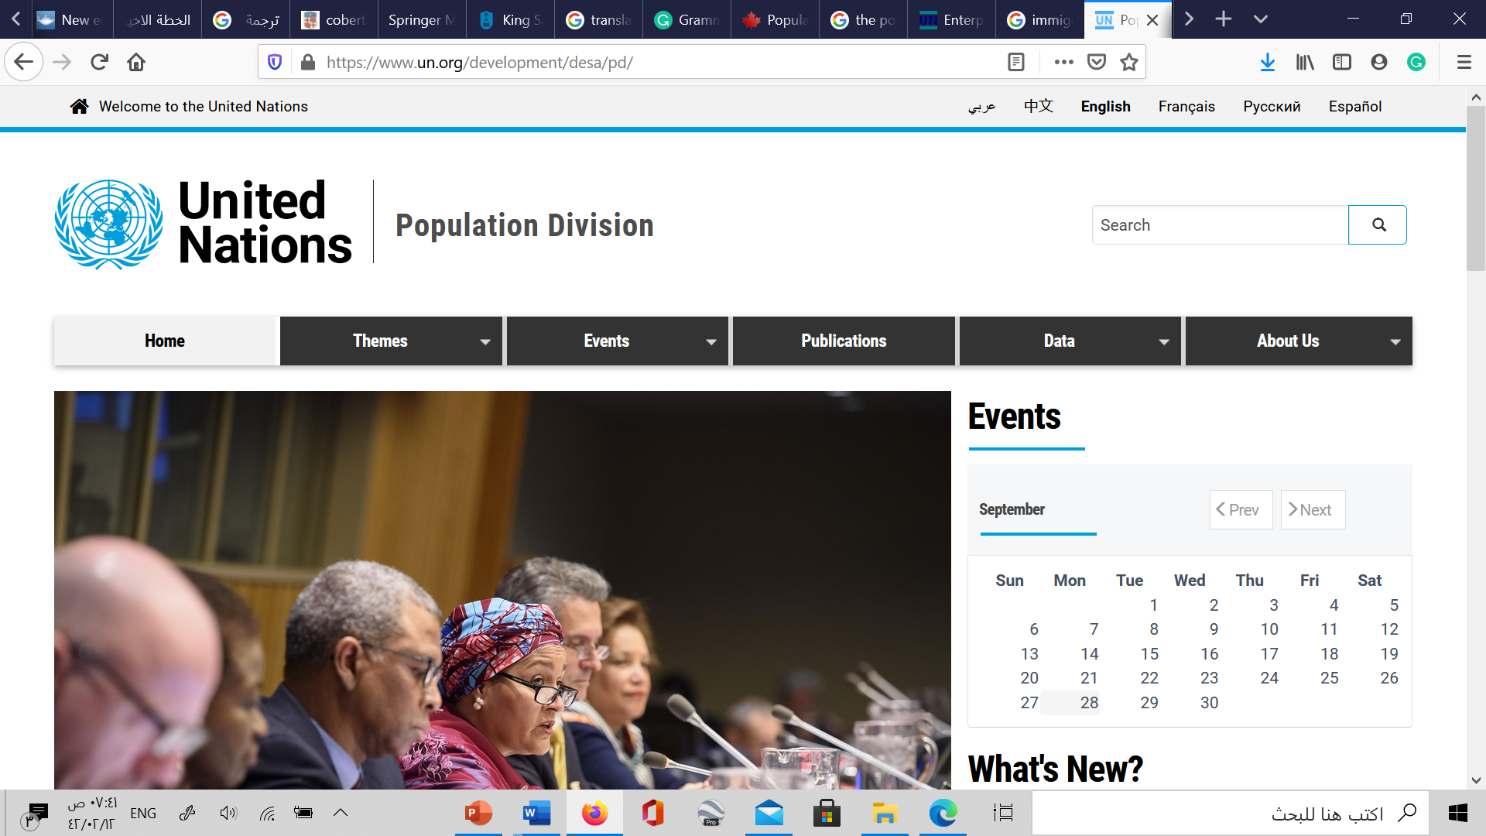

Slide 27
بإذن الله تعالى نلتقي مجدداً في المحاضرة القادمة
أساليب العرض لبعض الخصائص السكانية: منحنى لورنز.
حساب المعدلات السكانية.
الهرم السكاني.
الاسقاطات السكانية.

Slide 28
References
https://www150.statcan.gc.ca/n1/pub/82-229-x/2009001/demo/poc-eng.htm
https://population.un.org/wpp/Maps/
https://sites.google.com/site/3oesogeography/3-the-global-population/1-population-distribution
https://www.un.org/en/development/desa/population/theme/trends/dem-comp-change/animated-figures/index.html
https://en.wikipedia.org/wiki/Immigration
https://dictionary.cambridge.org/dictionary/english/immigration
https://www.un.org/development/desa/pd/
https://www.un.org/en/development/desa/population/migration/publications/populationfacts/docs/MigrationStock2019_PopFacts_2019-04.pdf
https://www.populationpyramid.net/saudi-arabia/2019/

